Slide 1
IV НАУЧНО-МЕТОДИЧЕСКАЯ ДЕКАДА «АКТУАЛЬНЫЕ ВОПРОСЫ НАУКИ И ПРАКТИКИ В ОБРАЗОВАТЕЛЬНОМ ПРОСТРАНСТВЕ РЕГИОНА»
Развитие функционального стиля мышления у детей старшего дошкольного возраста
Бурова Елена Сергеевна
15–16 ноября 2023 г.

Slide 2
IV НАУЧНО-МЕТОДИЧЕСКАЯ ДЕКАДА «АКТУАЛЬНЫЕ ВОПРОСЫ НАУКИ И ПРАКТИКИ В ОБРАЗОВАТЕЛЬНОМ ПРОСТРАНСТВЕ РЕГИОНА»
Одним из приемов подведение детей к пониманию противоречия и развитию изобретательского стиля мышления является работа с функцией.

Slide 3
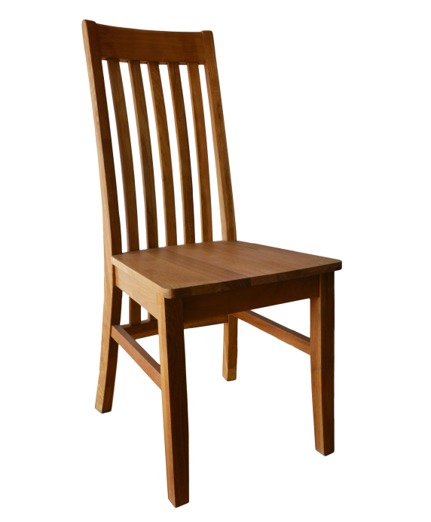
IV НАУЧНО-МЕТОДИЧЕСКАЯ ДЕКАДА «АКТУАЛЬНЫЕ ВОПРОСЫ НАУКИ И ПРАКТИКИ В ОБРАЗОВАТЕЛЬНОМ ПРОСТРАНСТВЕ РЕГИОНА»
инструмент
изделие
функция

Slide 4
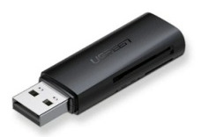
удерживает | перемещает | деформирует
оставляет след (пачкать) | информирует | защищает (задерживает)
мочит | разделяет | направляет
чистит (поглащает) | охлаждает | нагревает
удаляет | разрушает | соединяет (склеивает)
отражает (излучает) | проводит (передает) | тормозит
украшает | Сохраняет

Slide 5
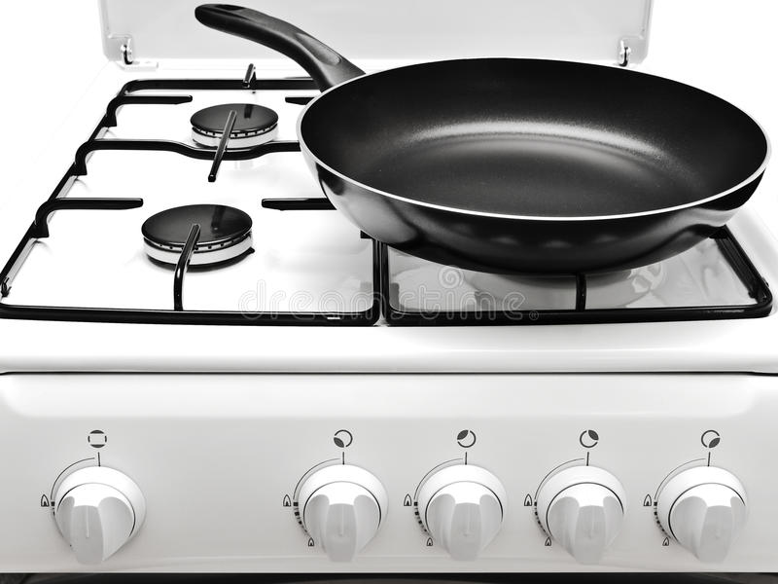
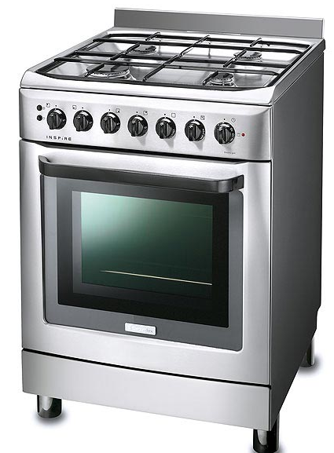
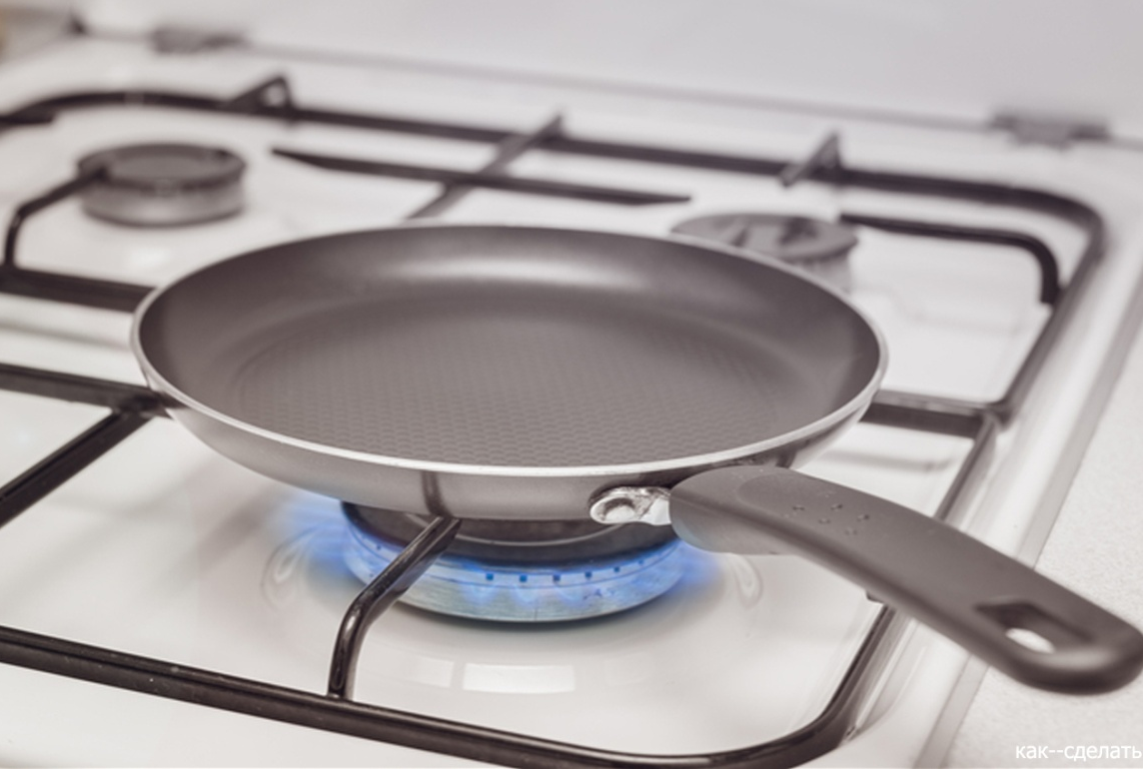
IV НАУЧНО-МЕТОДИЧЕСКАЯ ДЕКАДА «АКТУАЛЬНЫЕ ВОПРОСЫ НАУКИ И ПРАКТИКИ В ОБРАЗОВАТЕЛЬНОМ ПРОСТРАНСТВЕ РЕГИОНА»

Slide 6
IV НАУЧНО-МЕТОДИЧЕСКАЯ ДЕКАДА «АКТУАЛЬНЫЕ ВОПРОСЫ НАУКИ И ПРАКТИКИ В ОБРАЗОВАТЕЛЬНОМ ПРОСТРАНСТВЕ РЕГИОНА»
Основная функция
Дополнительная функция

Slide 7
IV НАУЧНО-МЕТОДИЧЕСКАЯ ДЕКАДА «АКТУАЛЬНЫЕ ВОПРОСЫ НАУКИ И ПРАКТИКИ В ОБРАЗОВАТЕЛЬНОМ ПРОСТРАНСТВЕ РЕГИОНА»
Полезные функции
ф
изделие
инструмент
ф
Вредные функции

Slide 8
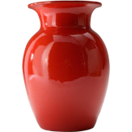
IV НАУЧНО-МЕТОДИЧЕСКАЯ ДЕКАДА «АКТУАЛЬНЫЕ ВОПРОСЫ НАУКИ И ПРАКТИКИ В ОБРАЗОВАТЕЛЬНОМ ПРОСТРАНСТВЕ РЕГИОНА»
Игра «Инструмент изделие»

Slide 9
IV НАУЧНО-МЕТОДИЧЕСКАЯ ДЕКАДА «АКТУАЛЬНЫЕ ВОПРОСЫ НАУКИ И ПРАКТИКИ В ОБРАЗОВАТЕЛЬНОМ ПРОСТРАНСТВЕ РЕГИОНА»
Игра «Инструмент изделие»

Slide 10
IV НАУЧНО-МЕТОДИЧЕСКАЯ ДЕКАДА «АКТУАЛЬНЫЕ ВОПРОСЫ НАУКИ И ПРАКТИКИ В ОБРАЗОВАТЕЛЬНОМ ПРОСТРАНСТВЕ РЕГИОНА»
Игра «Подбирайка»

Slide 11
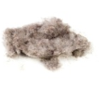
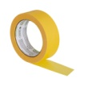
IV НАУЧНО-МЕТОДИЧЕСКАЯ ДЕКАДА «АКТУАЛЬНЫЕ ВОПРОСЫ НАУКИ И ПРАКТИКИ В ОБРАЗОВАТЕЛЬНОМ ПРОСТРАНСТВЕ РЕГИОНА»

Slide 12
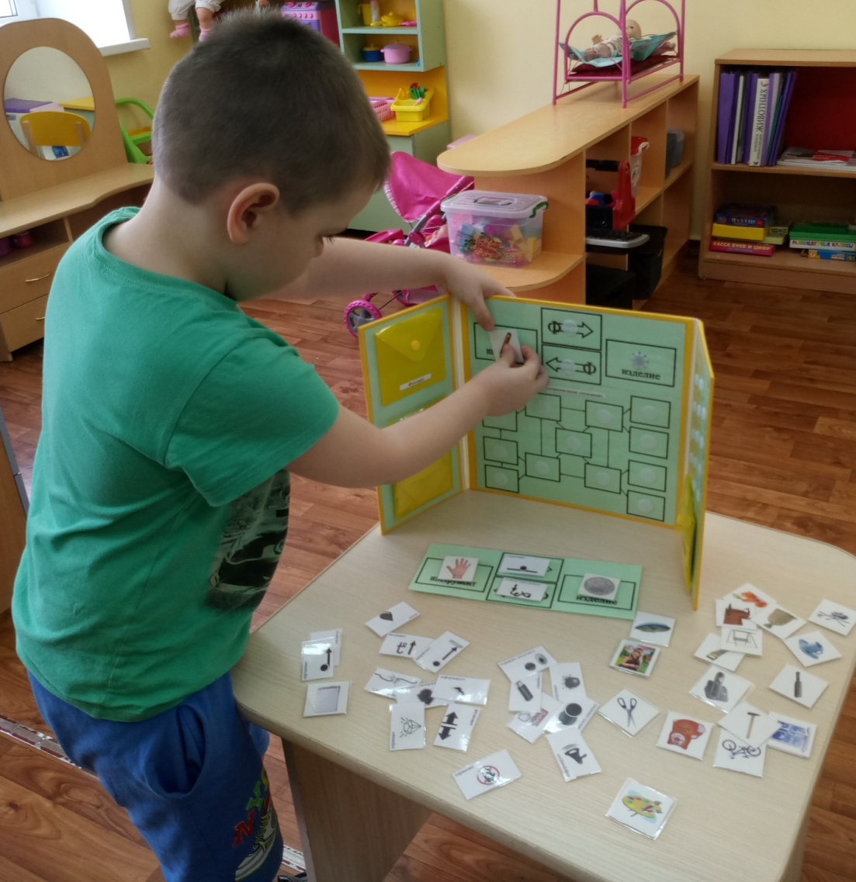
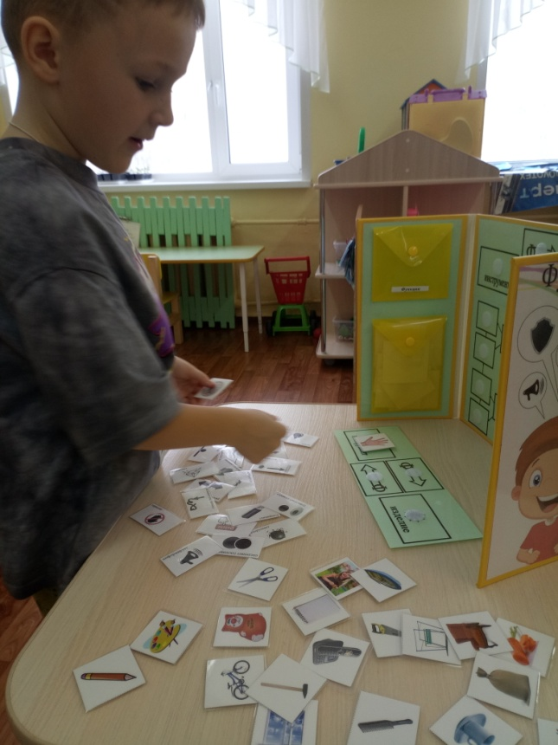
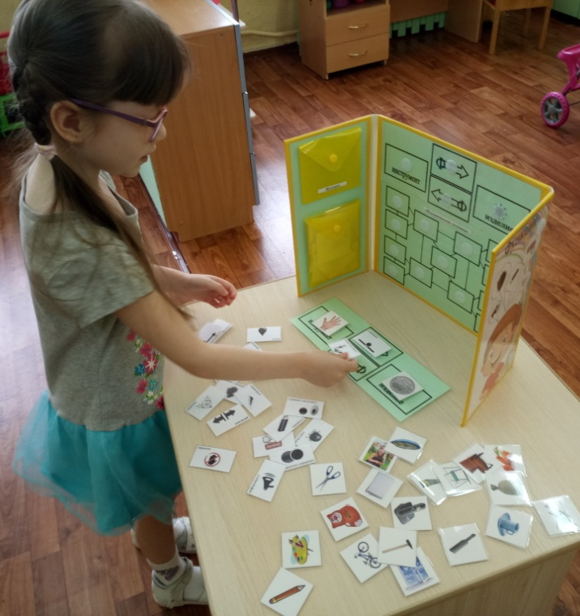
IV НАУЧНО-МЕТОДИЧЕСКАЯ ДЕКАДА «АКТУАЛЬНЫЕ ВОПРОСЫ НАУКИ И ПРАКТИКИ В ОБРАЗОВАТЕЛЬНОМ ПРОСТРАНСТВЕ РЕГИОНА»
Игра «Подбирайка»
(Инструмент – изделие)

Slide 13
IV НАУЧНО-МЕТОДИЧЕСКАЯ ДЕКАДА «АКТУАЛЬНЫЕ ВОПРОСЫ НАУКИ И ПРАКТИКИ В ОБРАЗОВАТЕЛЬНОМ ПРОСТРАНСТВЕ РЕГИОНА»
http://ratriz.ru/lichnye-stranichki/leningradskaya-shkola-triz/kislov-a-v

